Slide 1
Учет успеваемости студентов
Academic Performance
Над проектом работала группа 4.1.3:
Семенихин Константин
Парфенова Екатерина
Еремеев Александр

Slide 2
Отчет по ролям
Константин Семенихин | Backend Frontend Развертывание
Екатерина Парфенова | Frontend Дизайн Презентация Техническое задание
Александр Еремеев | Backend Диаграммы Курсовая работа

Slide 3
Задачи
– Разработать frontend часть
– Создать базу данных
– Разработать backend часть
– Использовать Swagger для документации API
– Развернуть приложение на хостинге

Slide 4
Технологии Frontend
– JavaScript
– CSS
– HTML
– React.JS

Slide 5
Технологии Backend
– Python
– Django
– PostgreSQL
– Swagger
– Docker

Slide 6
Сервисы
– Git
– GitHub
– Figma

Slide 7
Функциональность
– Возможность добавлять студентов и преподавателей
– Возможность добавлять баллы по аттестациям и оценки по экзаменам
– Возможность добавлять предметы и курсы

Slide 8
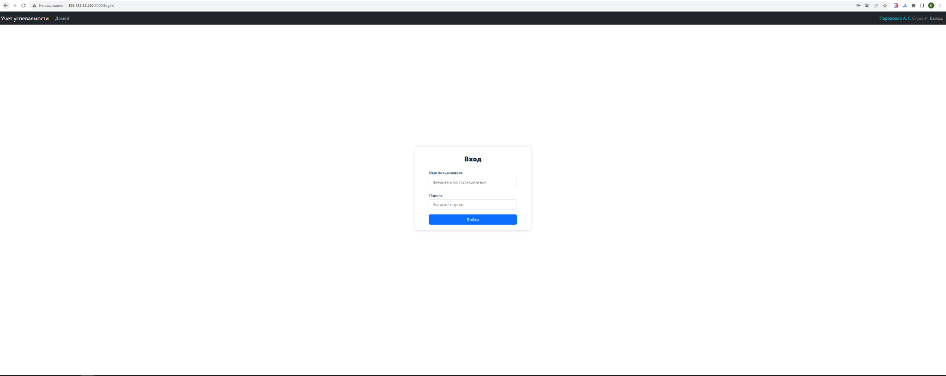
Страница логина

Slide 9
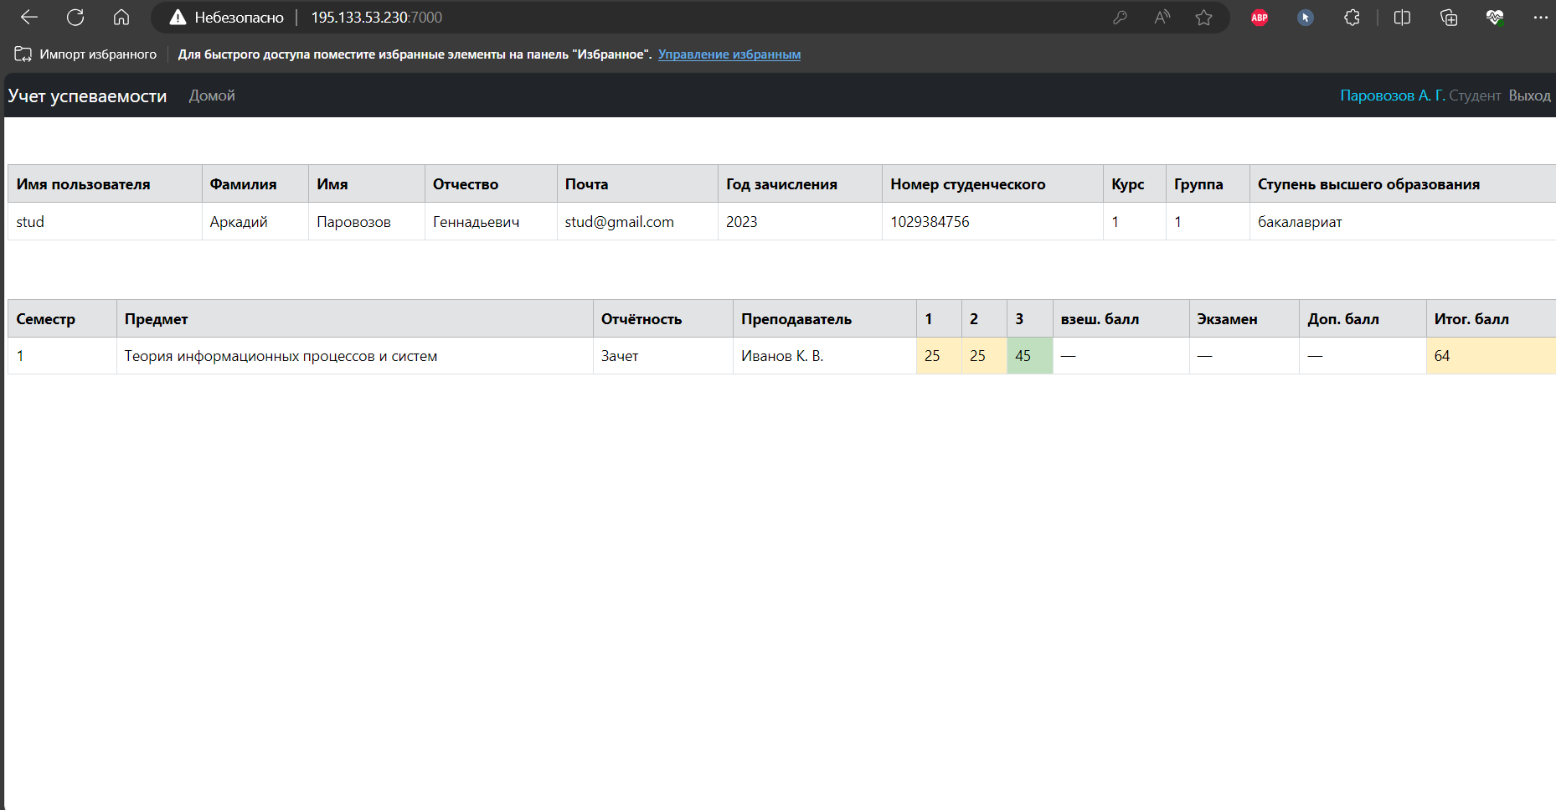
Главная страница студента

Slide 10
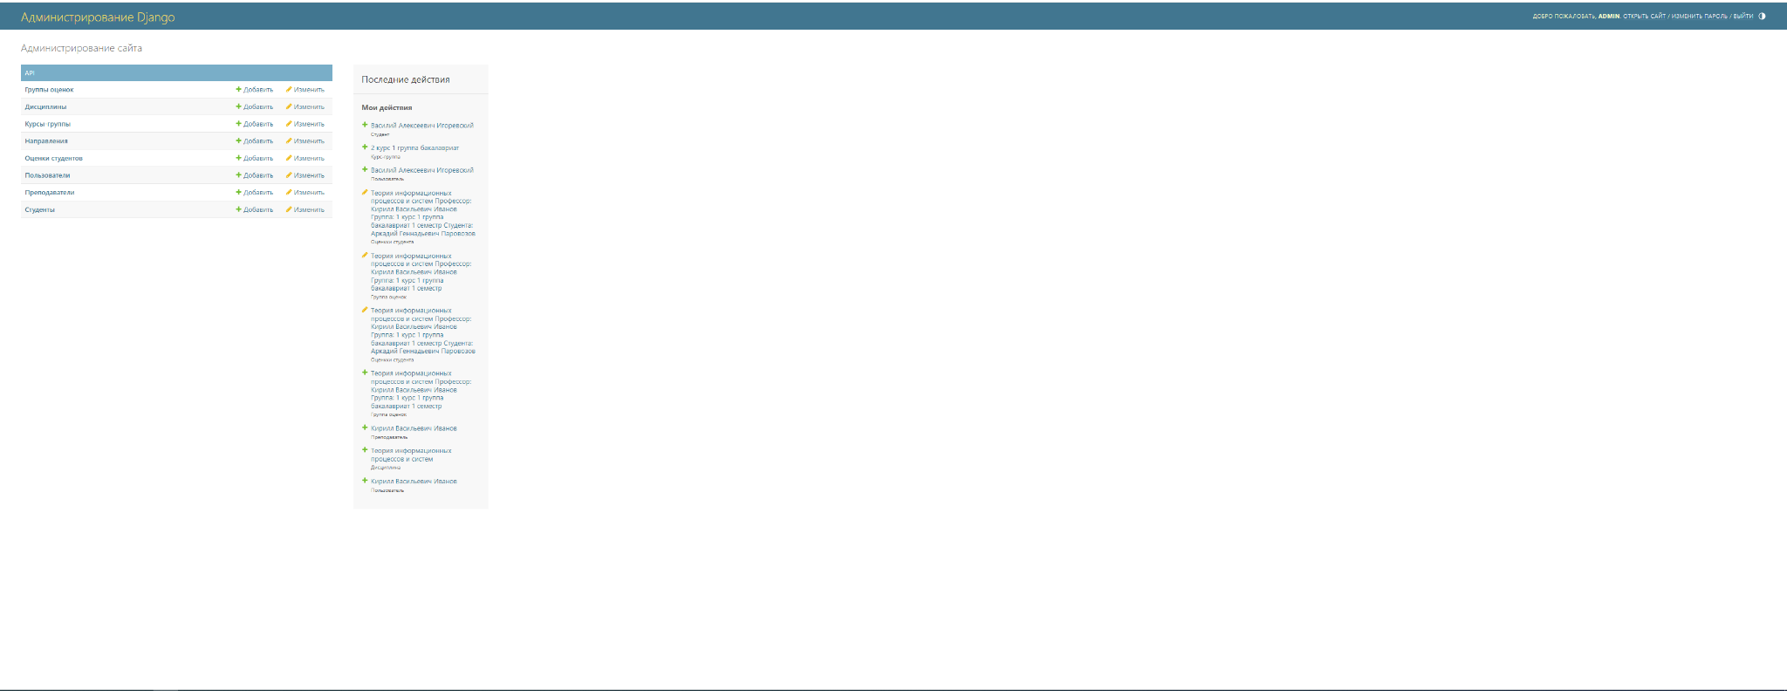
Панель администратора

Slide 11
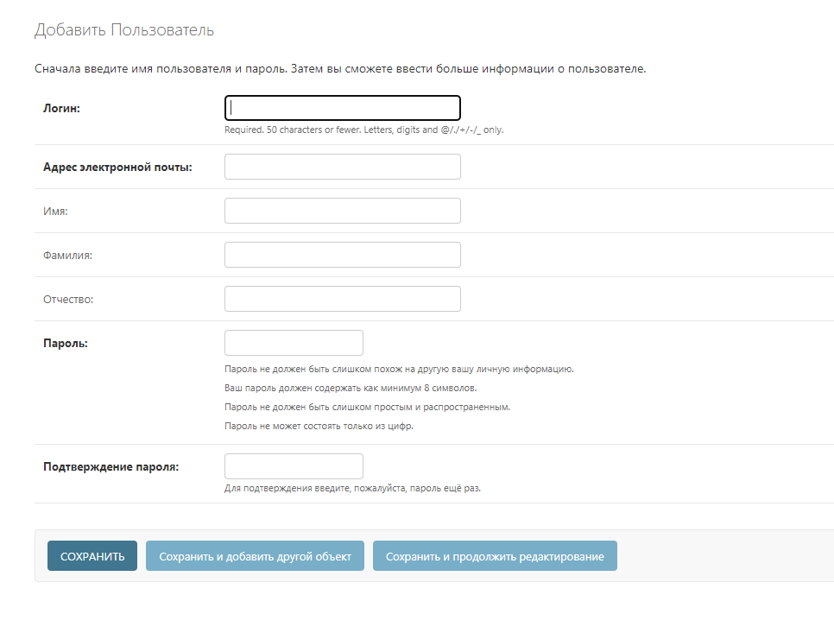
Форма добавления пользователя

Slide 12
Заключение
– Разработана frontend часть
– Создана базу данных
– Разработана backend часть
– Использован Swagger для документации API
– Приложение развернуто на хостинге

